Slide 1
ГАПОУ «Нижнекамский многопрофильный колледж»
Мода, культура и ты.
Композиционно-конструктивные принципы дизайна одежды

Slide 2
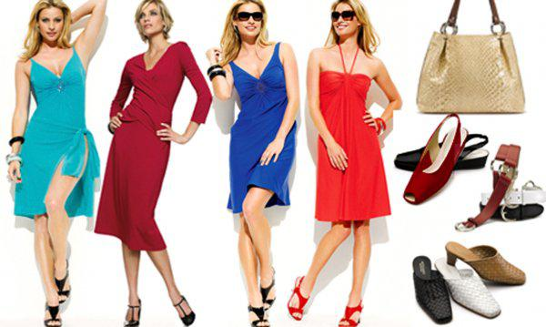
Костюм, платье, туалет, гардероб – разные обозначения одного и того же понятия - «одежда». В широком смысле это понятие включает и обувь, и головные уборы и сопутствующие детали костюма.
Костюм – это объёмная конструкция, которая создается исходя из пропорций и размеров конкретного человека.

Slide 3
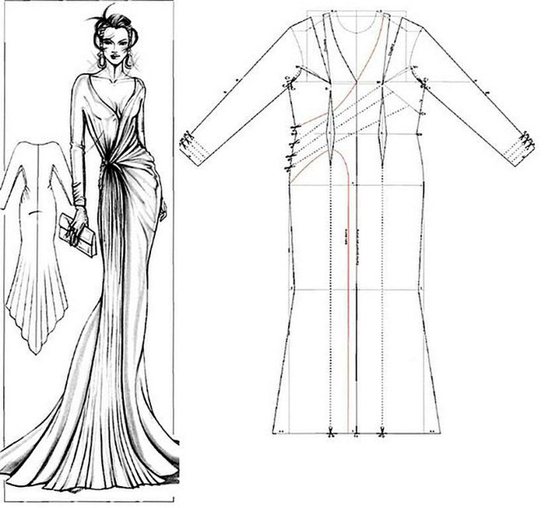
Все виды одежды обязаны своим появлением возможностям швейной техники своего времени.
1. В основе создания костюма лежит художественно-конструктивный замысел, в виде чертёжных или графических набросков.
2. Затем на их основе делаются лекала (выкройки) в натуральную величину костюма или в масштабе.
Мода – совокупность привычек и вкусов,
господствующих в определённой
общественной среде в определённое время.

Slide 4
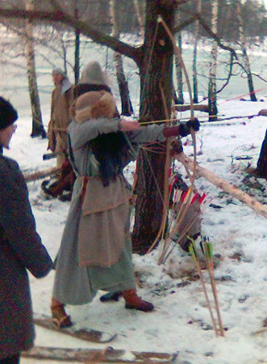
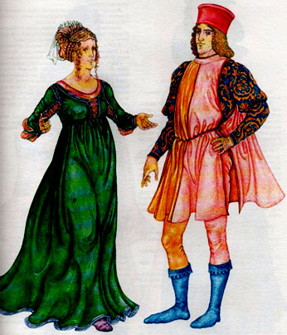
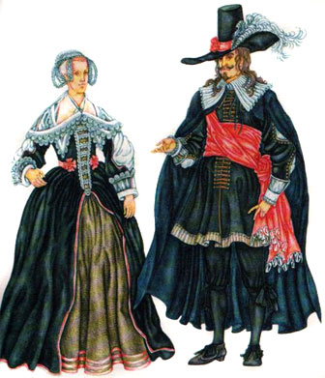
Зимняя одежда викинга
Костюм эпохи Возрождения
Италия
Костюм Голландии 17 века

Slide 5
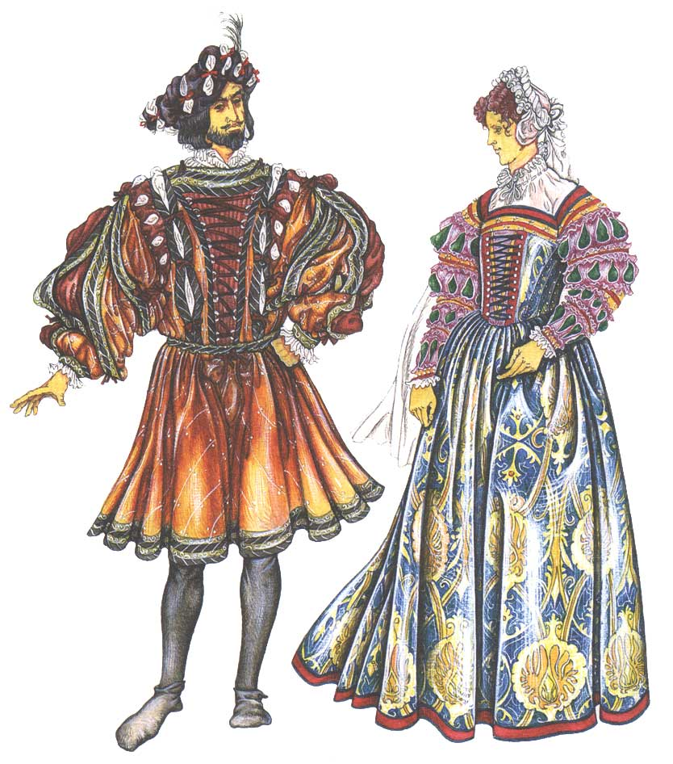
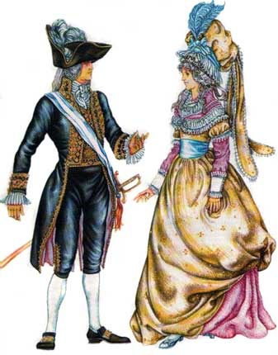
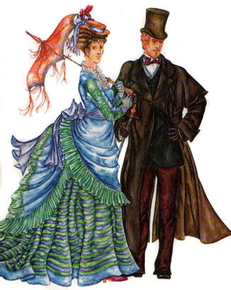
Испанская мода 16 века
Костюм периода Великой
Французской Революции.
Западноевропейский костюм
19 века

Slide 6
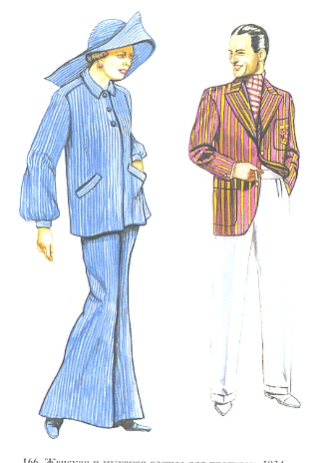
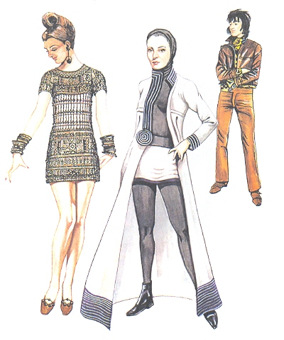
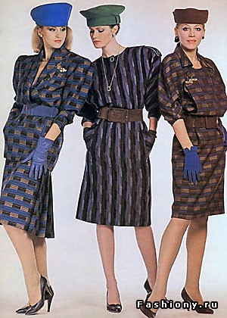
Одежда для прогулок
1934 год
Мужской и женский стиль
1969 год
1990-2000. В моду плотно
входит минимализм

Slide 7
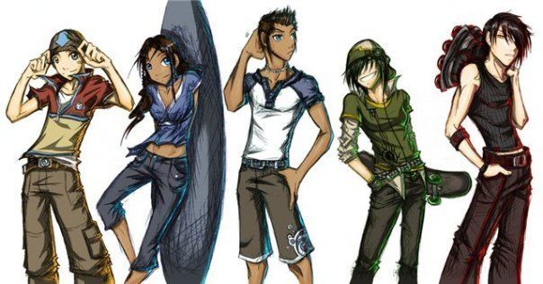
В дизайне современной одежды различают два её вида:
Массовая (изготовление во множестве экземпляров
по стандартным размерам);
2. Эксклюзивная (исключительная, штучная, в единственном экземпляре)
Современная одежда - причудливая смесь изысканно-стильных утончённых платьев , деловых костюмов и джинсов.
В нынешнем обществе вкусы, культура определяют наш облик больше, чем в прежние времена принадлежность к какому-либо сословию.

Slide 8
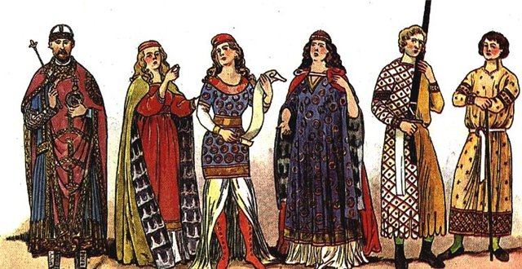
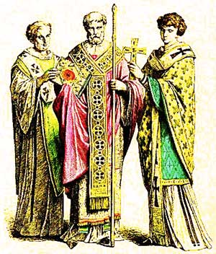
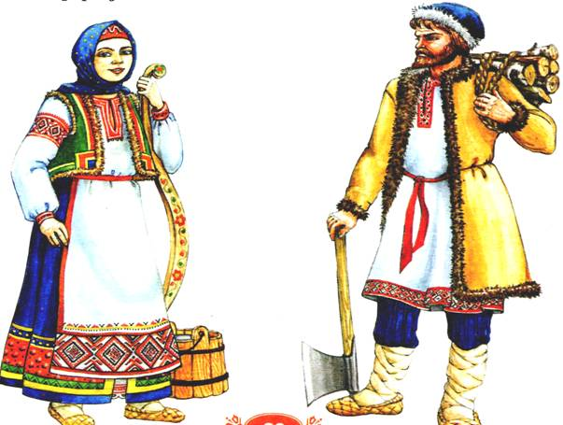
Одежда любой социальной группы – «портрет» не только
эстетических и утилитарных пристрастий, но и отражение
общественного сознания и традиций определённого времени.

Slide 9
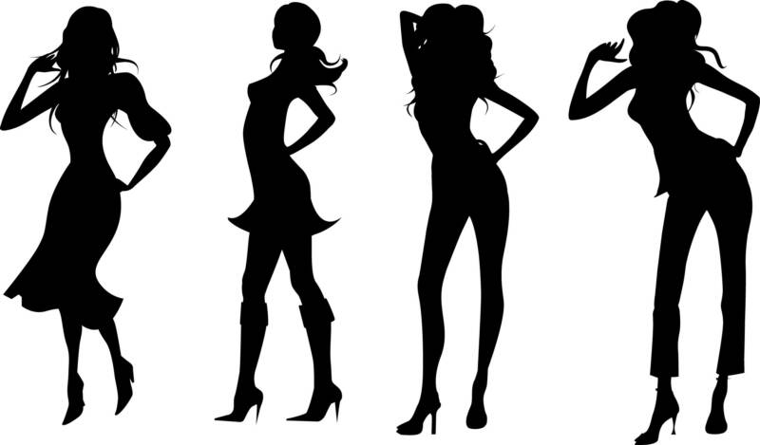
Композиционные принципы конструкции костюма:
Гармония костюма с телом, когда все формы и детали одежды
соразмерны с пропорциям тела;
Контраст костюма с телом, когда формы костюма нелогичны и
сознательно или случайно противоречат естественности пластики
и строения человеческой фигуры.
Силуэт – это обобщённое изображение формы костюма.
Как бы разнообразны
Ни были конструкции
Костюмов, их
Зрительное восприятие
сводится к простейшим
формам (треугольнику,
овалу, квадрату и т.д.)

Slide 10
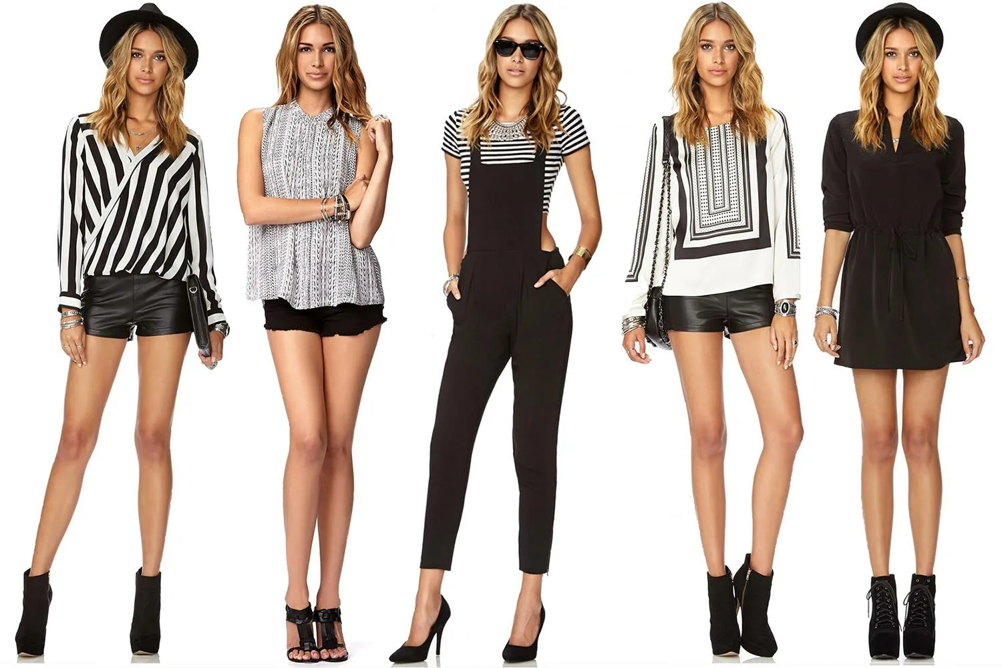
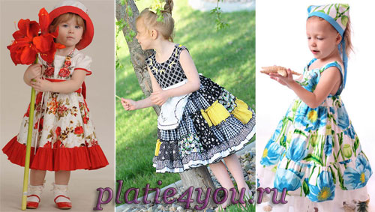
В одежде выразительность её формы ощущается благодаря
подвижности, изменчивости линий, очерчивающих силуэт.
Впечатление от платья во многом зависит также от фасона.
Фасон – это характер формы и расположения деталей костюма по отношению ко всему силуэту.

Slide 11
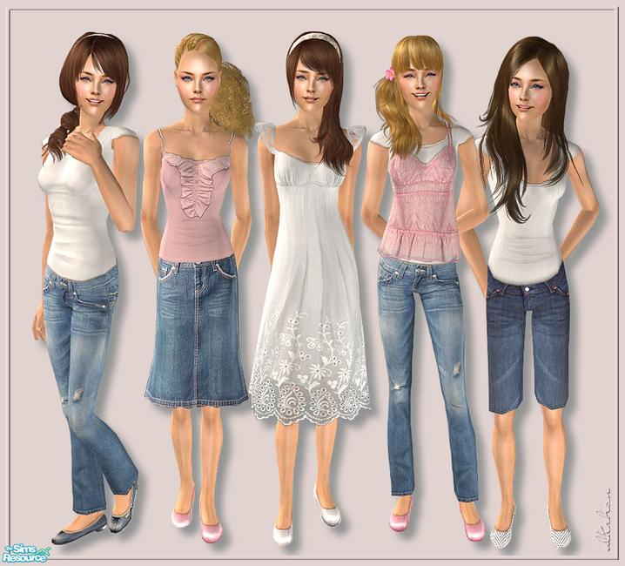
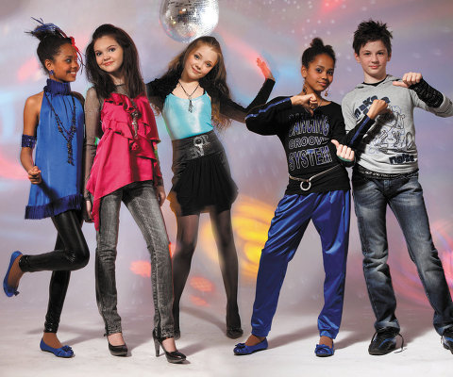
В одежде, где формы и линии гармонично и плавно перетекают
одна в другую, человек смотрится пластично и легко.
Если же очертания костюма жёсткие и угловатые, то и фигура
Приобретает грубоватость и тяжеловестность.
Общее впечатление, которое производит костюм, зависит от
его загруженности различными деталями, узорами и украшениями. Здесь играет роль всё: размеры воротника, вид пояса и карманов, покрой рукава.

Slide 12
Задания:
Подобрать костюмы для разных людей с учётом специфики их фигуры, пропорций и возраста, используя собственные эскизы;
Сделать два-три эскиза разных видов для собственного гардероба, дав цветовое решение, определив конкретный материал костюма. Обратить внимание на фасон костюма и разработку его деталей.

